Slide 1
どんなお金を使うのかな？
カンボジア、インドネシア、タイ、フィリピン
堺市国際部アセアン交流推進室

Slide 2
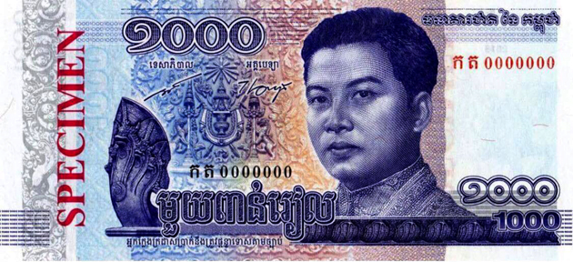
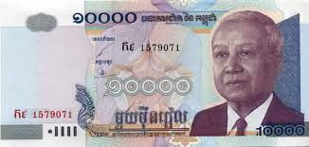
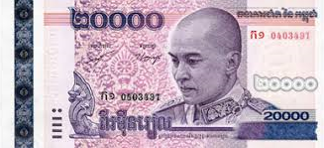
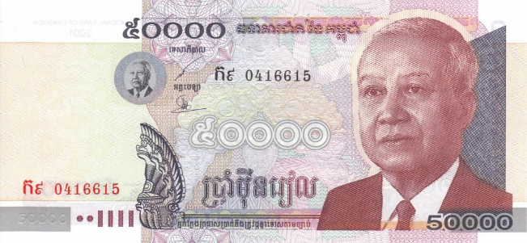
カンボジアのお金①
リエル（Riel）
紙幣のみでコインはありません
50、100、200、500、1000、2000、5000、1万、2万、5万、10万
1リエル=約0.0276円、1ドル=約4030リエル （2017年11月時点）
アメリカドルも広く使用されていますが、アメリカドルで支払っても、おつりはリエルで受け取ります。

Slide 3
カンボジアのお金②
Q. 500リエルの紙幣をよーくみてください。
何か気づいたことはありませんか？

Slide 4
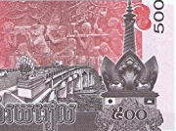
カンボジアのお金③
裏面に日本の国旗が記されています。
裏側に描かれている二つの橋は、「きずな橋」と「つばさ橋」と呼ばれています。
ともに日本の無償協力（むしょうきょうりょく）によって、カンボジアを南北に流れる大河メコン川に架けられました。どちらもカンボジアの発展と人々の生活に欠かかせないものとなっています。
500リエル紙幣に記された二つの橋と日の丸には、カンボジアの人々の日本への思いが込められています。

Slide 5
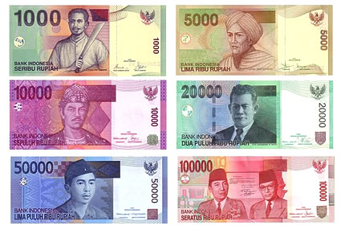
インドネシアのお金
単位：ルピア(Rupiah)Rp.と表記されます。
紙幣は8種類、硬貨は5種類あります。
極小額のおつりの端数分（はすうぶん）はキャンディーやガムが代用されることがあります。
インドネシアでは紙幣のデザインがひんぱんに変わるため、新しいお金と旧いお金の両方をみることがよくあります。
1ルピア＝0.008245円 2017年11月時点

Slide 6
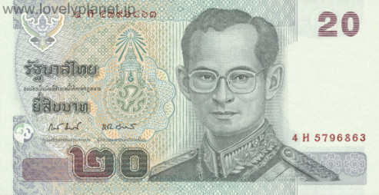
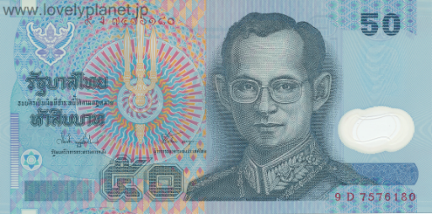
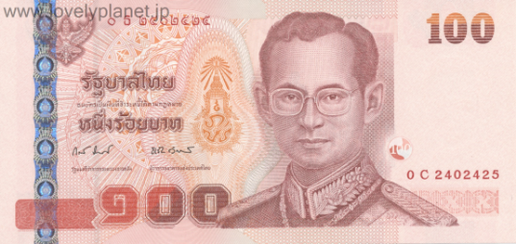
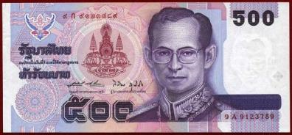
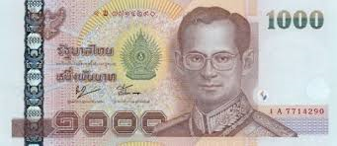
タイのお金
単位：「バーツ」（B）、端数は「サタン」（S）
タイのとなりの国のラオスやカンボジアなどでは、一部タイバーツが利用できます。
タイのお金は金額により色は異なりますが、全てにプミポン前国王が描かれています。
1バーツ＝約3.4円 2017年11月時点

Slide 7
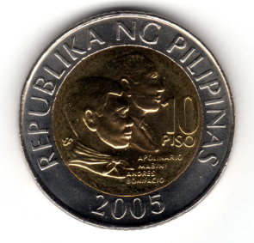
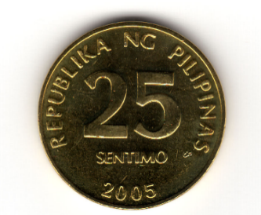
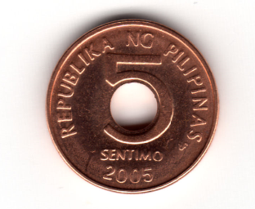
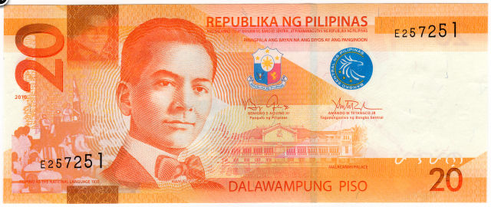
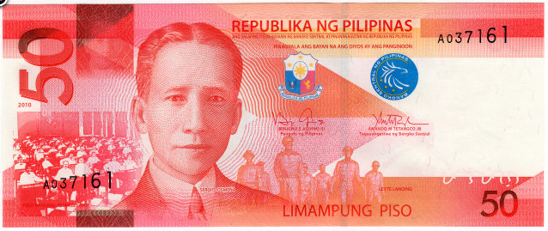
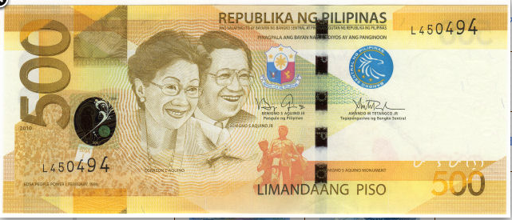
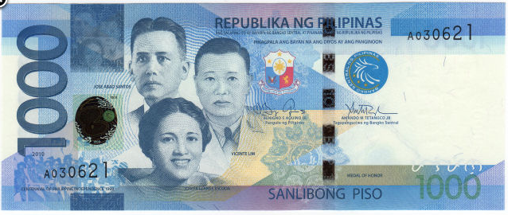
フィリピンのお金
単位：ペソ（PESO）、端数をセンタボ（SENTAVO）
紙幣の種類は20、50、100、200、500、1000 ペソ
硬貨の種類は1、5、10、25 センタボ、1、5、10ペソの7種類
1ペソ＝約2.2円 2017年11月時点
5センタボは、日本の5円のように穴があいています

Slide 8
ペットボトル500mlの水はいくらで買える？
日本：100円前後
カンボジア：1,000リエル＝約30円
インドネシア：2,200ルピア＝約19円
タイ：1本＝7バーツ＝約25円
フィリピン：20ペソ＝約40円
2018年1月時点

Slide 9
まとめ
日本の紙幣に比べるととってもカラフルな紙幣があります
コインを使用しない国もあります
他国の国旗が印刷されているのは珍しいことです
日本の5円と同じように穴のあいたコインも存在します
物の値段が日本よりもとても安いです

Slide 10
おわり

